Slide 1


TRƯỜNG TIỂU HỌC ÁI MỘ A
Bài giảng điện tử Tiếng Việt lớp 1
Tên bài: ong – oc (tiết 2)

Slide 2

MÔN: TiẾNG ViỆT – LỚP 1
Phân môn: Học vần
Bài 84. ong - oc (tiết 2)

Slide 3
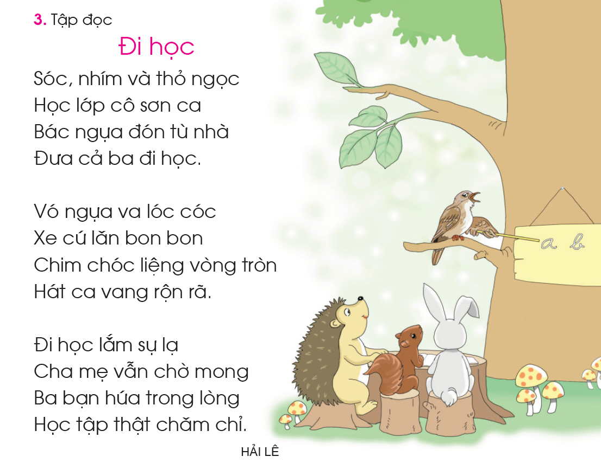


Slide 4
1
2
3
4
5
6

Slide 5
1
2
3

Slide 7
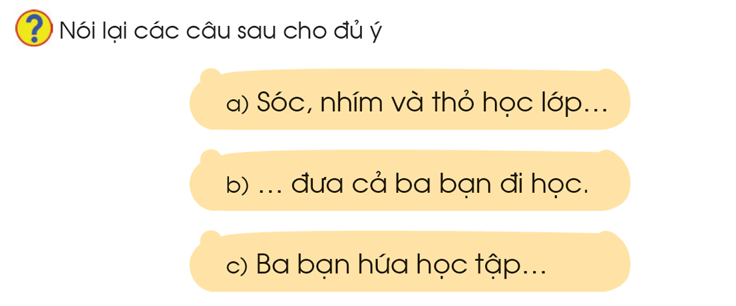
cô sơn ca.
Bác ngựa
thật chăm chỉ.

Slide 8


Slide 9





Dặn dò

